Slide 1
T1-tason ohjelmointi C#-kielellä

Slide 2
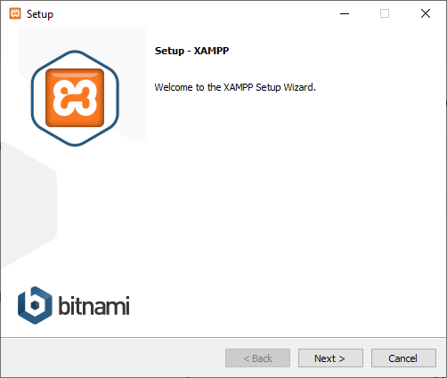
XAMPPin asennus
Ensimmäisen ruudun voimme hyväksyä sellaisenaan:

Slide 3
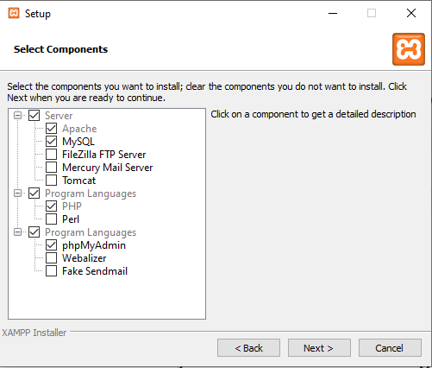
XAMPPin asennus
Seuraavasta ruudusta poistamme paljon rasteja:

Slide 4
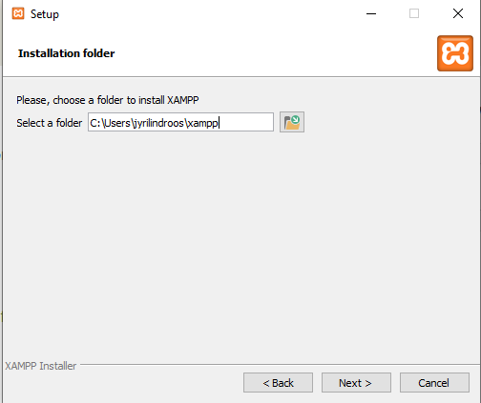
XAMPPin asennus
Jos et voi asentaa oletushakemistoon (C:\xampp), kokeile oman kansiosi alle:

Slide 5
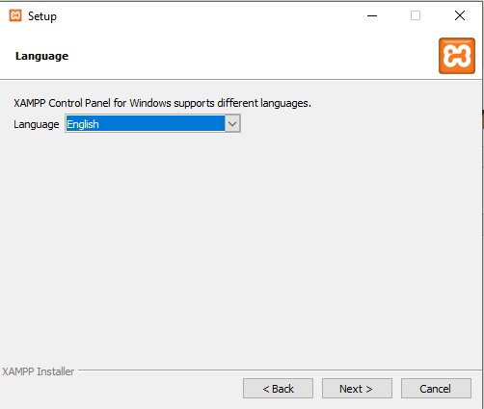
XAMPPin asennus
Seuraavan ruudun voit mennä oletuksilla:

Slide 6
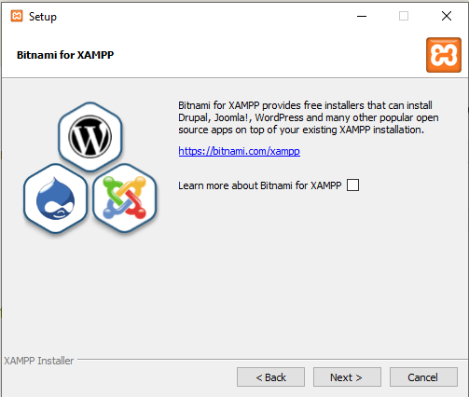
XAMPPin asennus
Poista rasti, jos et halua, että selainikkuna ponnahtaa esiin:

Slide 7
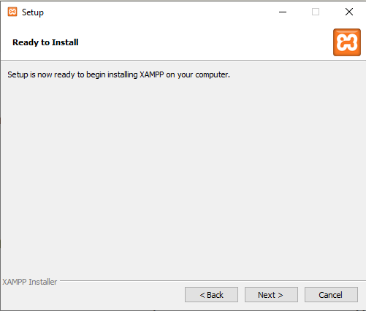
XAMPPin asennus
Seuraavan ruudun voit mennä oletuksilla:

Slide 8
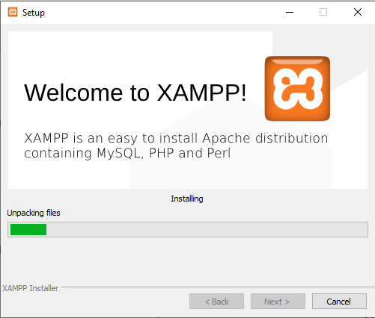
XAMPPin asennus
Tämän jälkeen XAMPP asentuu:

Slide 9
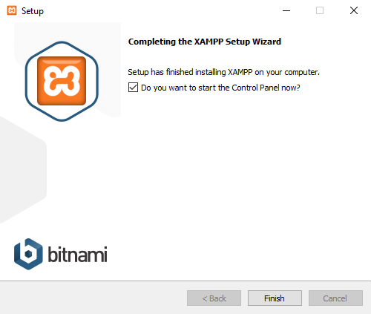
XAMPPin asennus
Lopuksi käynnistä Control Panel:

Slide 10
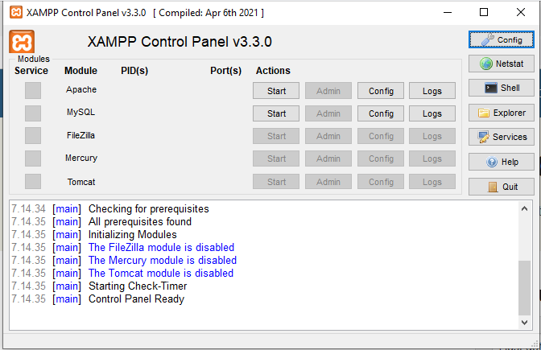
XAMPPin asennus
Käynnistä Apache ja MySQL

Slide 11
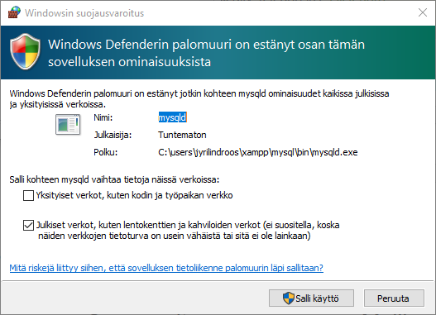
XAMPPin asennus
Salli käyttö

Slide 12
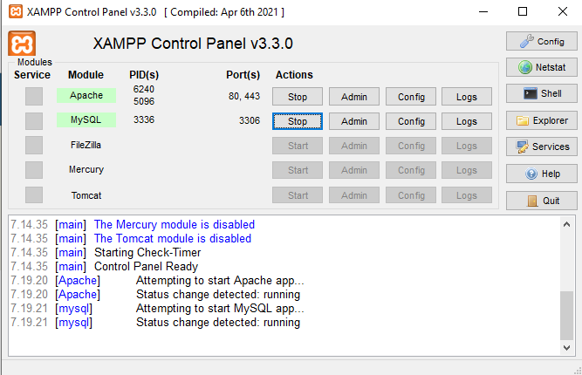
MySQL:n käyttö
Siirry MySQL:n Admin-paneeliin

Slide 13
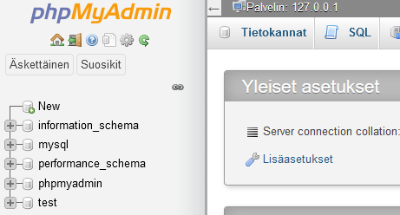
MySQL:n käyttö
Luo uusi tietokanta

Slide 14
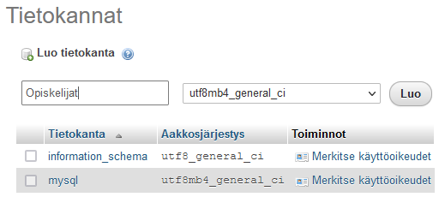
MySQL:n käyttö
Anna tietokannalle nimi (voit itse valita, mutta muista sitten myöhemmin) ja paina Luo:

Slide 15
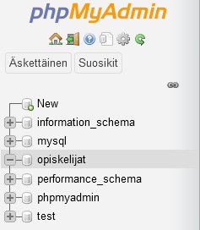
MySQL:n käyttö
Nyt tietokantasi tuli tietokantalistaan:

Slide 16
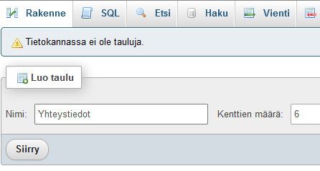
MySQL:n käyttö
Luo tämän jälkeen taulu tietokantaan ja määritä, kuinka monta kenttää siinä on:

Slide 17
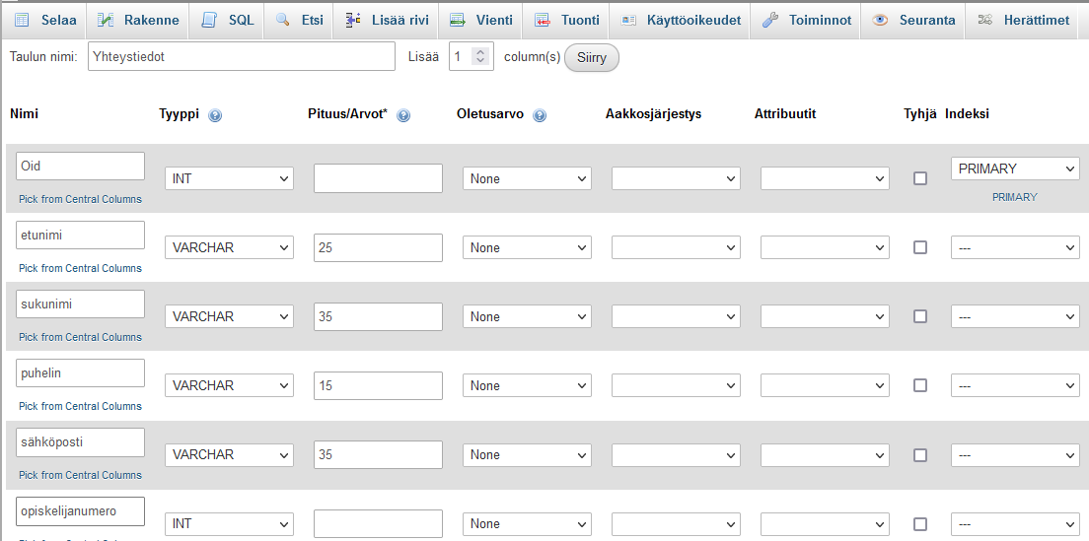
MySQL:n käyttö
Valitse Oid-kenttään täältä A_I, eli Auto increment
Määritä kenttien nimet ja tyypit ja tarvittaessa pituudet. Paina lopuksi Tallenna.:

Slide 18
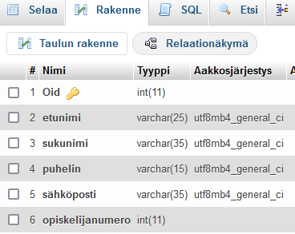
MySQL:n käyttö
Nyt sinulla on taulu luotuna:

Slide 19
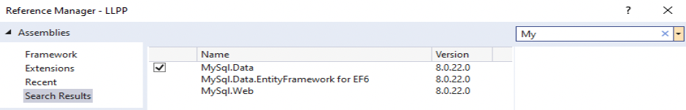
20. Harjoitus - CRUD
Mene osoitteeseen: https://dev.mysql.com/downloads/connector/net/
Lataa ajuri, vastaa:
Asenna ajuri ”Typical” asennuksella
Aloita sen jälkeen uusi projekti, mutta tällä kertaa sen pitää olla tavan omaisen Windows Forms Appin lisäksi (.NET Framework), tämä on tärkeää, sillä jos et valitse tuota, et saa lisättyä tärkeää palikkaa, jota ilman et saa tätä tehtävää tehtyä
Kun olet käynnistänyt projektin, mene Solution Exploreriin ja paina References-nodea oikeanpuoleisessa hiirenpainikkeella ja valitse ”Add Reference…” ja kirjoita Search-boxiin ”My”, niin saat näkyviin MySql.Data:n, joka sinun tulee valita:

Slide 20
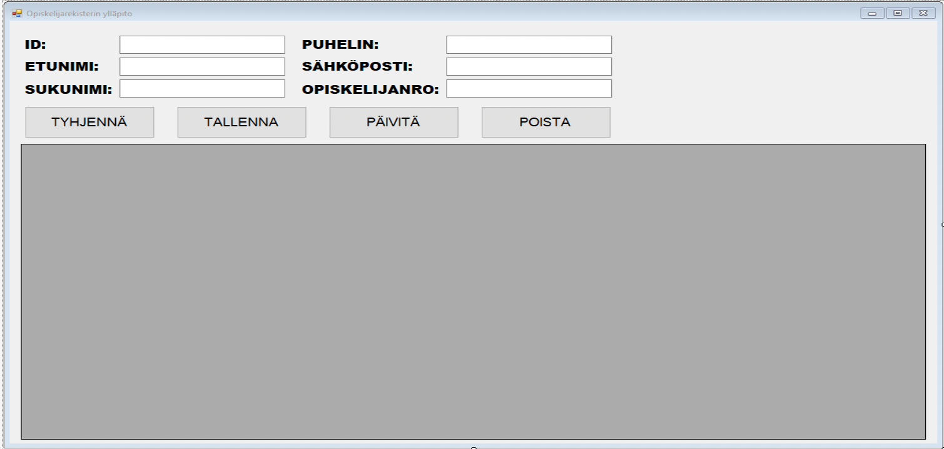
20. Harjoitus - CRUD
Tee sen jälkeen seuraavanlainen ulkoasu
Tämä on DataGrid-osio, jonka nimesin nimellä TietotauluDG

Slide 21
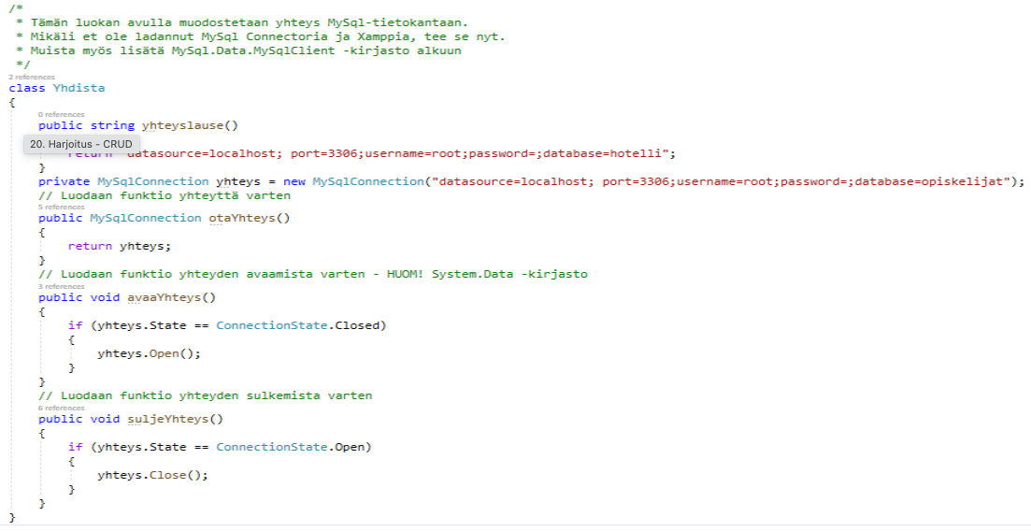
20. Harjoitus - CRUD
Ennen kuin lähdemme sen enempää ohjelmoimaan toiminnallisuutta painikkeisiin, teemme pari luokkaa, jotka auttavat meitä tämän kanssa.
Ensimmäinen on Yhdista-luokka, jonka avulla otamme yhteyttä tietokantaan. Se luokaan siten, että menet Solution Explorissa projektin nimesi päälle ja painat oikean puoleista hiirennäppäintä ja valitset Add → Class… ja annat luokan nimeksi Yhdista
Tarvitset ”ylös” using MySql.Data.MySqlClient ja using System.Data

Slide 22
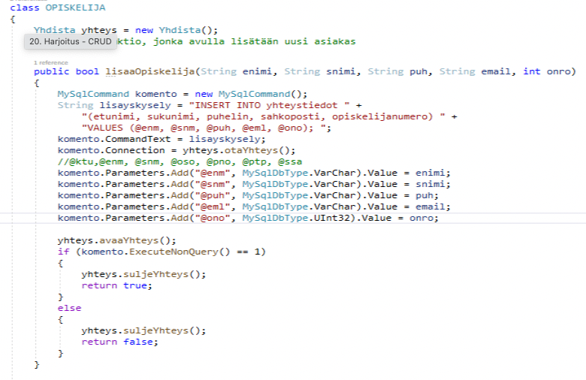
20. Harjoitus - CRUD
Toinen luokka, jonka teemme, on OPISKELIJA
Yhdistetään se aiemmin tehtyyn luokkaan luomalla olio ja tehdään metodi lisäystä varten

Slide 23
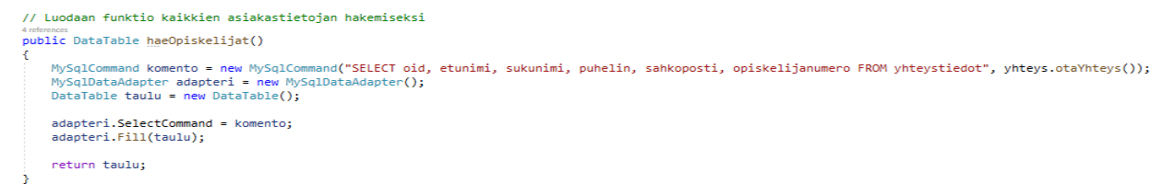
20. Harjoitus - CRUD
Pysytään OPISKELIJA-luokassa ja luodaan metodi tietojen hakua varten

Slide 24
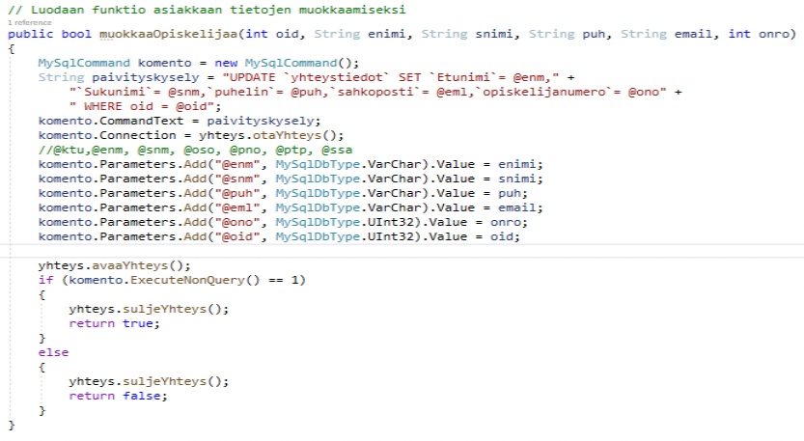
20. Harjoitus - CRUD
Pysytään OPISKELIJA-luokassa ja luodaan metodi tietojen muuttamista varten

Slide 25
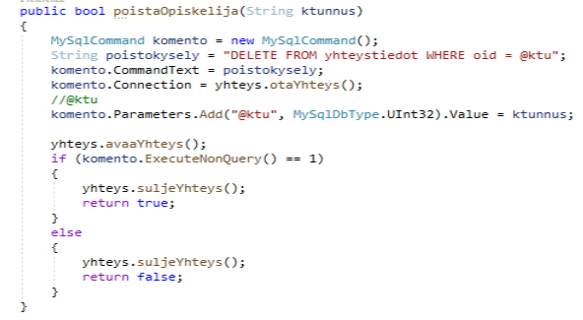
20. Harjoitus - CRUD
Luodaan lopuksi vielä metodi tietojen poistamista varten

Slide 26

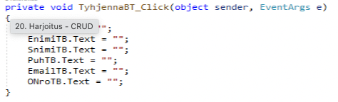
20. Harjoitus - CRUD
Tämän jälkeen mennään varsinaiseen ohjelmaan ja lähdetään koodaamaan toimintoja
Kaksoisnapauta lomaketta, jotta saat Form_Load –komennon esille ja anna sinne komento: (Tietotaulu on siis se iso alue kaiken alapuolella)
Sitten voimme määritellä Tyhjennä-painikkeen toiminnan:

Slide 27
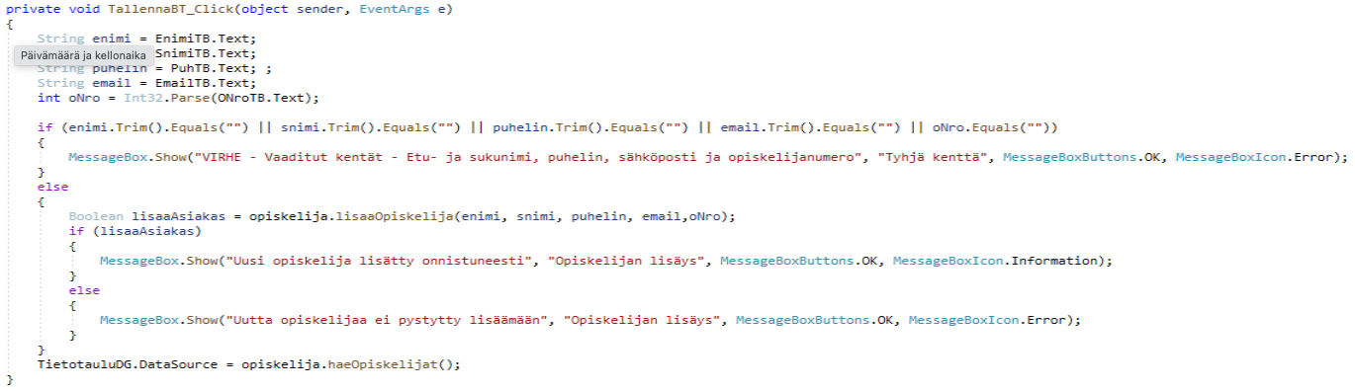
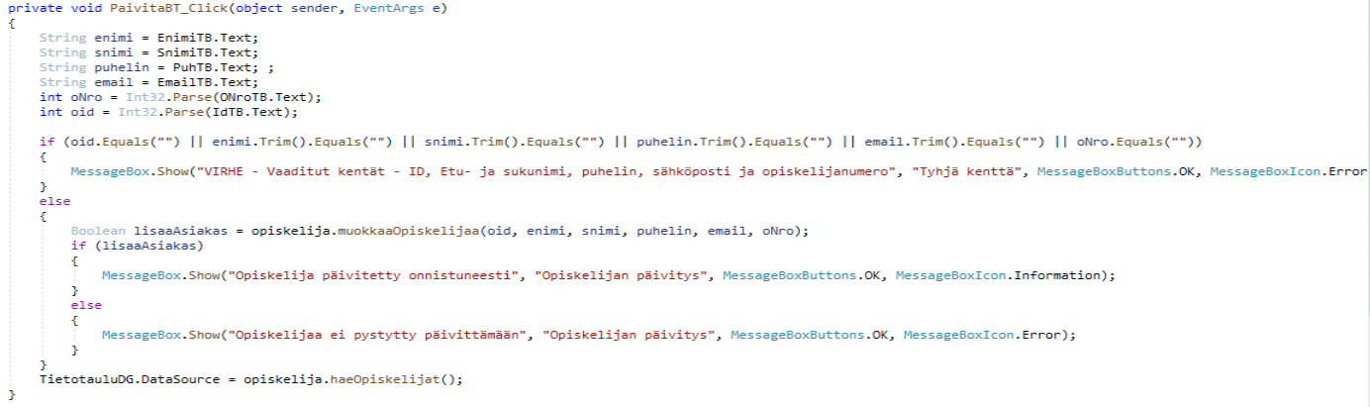
20. Harjoitus - CRUD
Seuraavana on vuorossa Tallenna-painike
Ja päivitä-painike

Slide 28
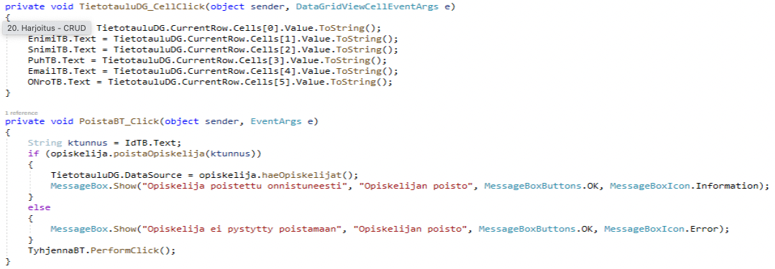
20. Harjoitus - CRUD
Jäljelle jää poista painike ja rivin valinta taulukosta
Video:
https://youtu.be/8slZcnQo93Q

